Slide 1



Projetos Aceleradores para
o Grande Objetivo
Análise Aprofundada de Elegibilidade
NOME DA APRESENTADORA, TÍTULO DA APRESENTADORA
SOROPTIMIST INTERNATIONAL OF THE AMERICAS, INC
Notes:
Olá, eu sou (NOME E TÍTULO) e tenho o prazer de poder compartilhar a apresentação principal sobre o impacto com vocês hoje.

Slide 2
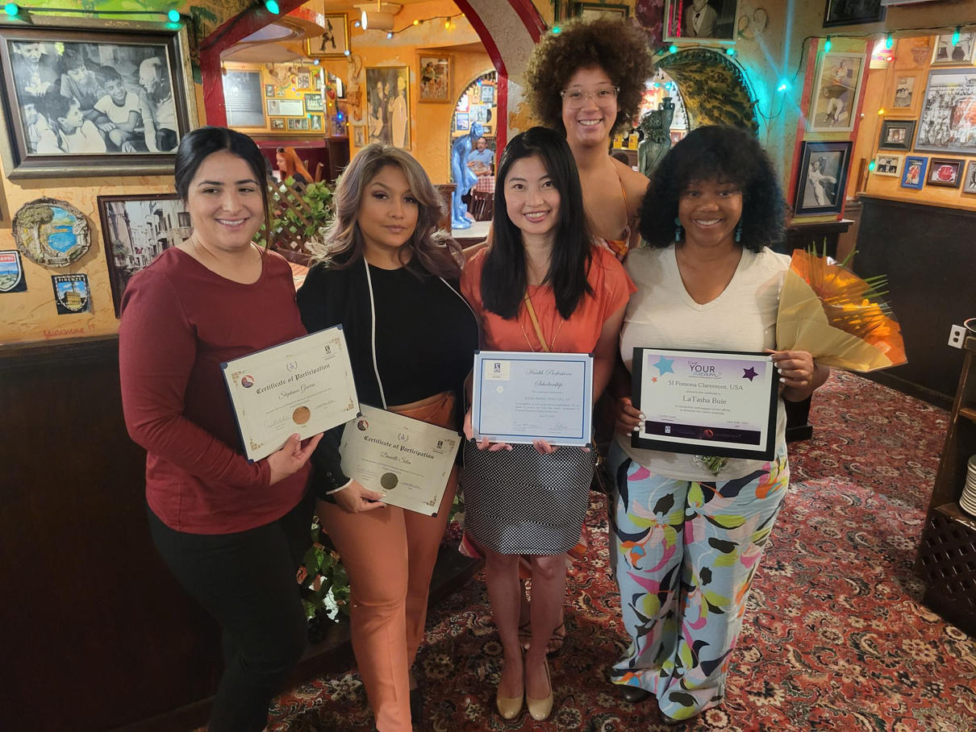


Objetivos de Aprendizado
Compreender os critérios de elegibilidade para os Projetos Aceleradores para
o Grande Objetivo.
Identificar os desafios comuns
que frequentemente resultam
em inelegibilidade de projetos.
Aplicar o conhecimento sobre elegibilidade de Projetos Aceleradores para o Grande Objetivo na elaboração de novos projetos.
Notes:
Hoje vamos analisar o que se qualifica como um Projeto Acelerador para o Grande Objetivo e como seu clube pode iniciar um projeto novo ou adaptar um projeto legado para que ele conte como contribuição para o Grande Objetivo.

Slide 3



GRANDE OBJETIVO DA SIA
Investir nos sonhos de meio milhão
de mulheres e meninas por meio
de acesso à educação.
x 500.000
empoderadas para viver seus sonhos
Notes:
Toda a Federação da SIA tem um grande objetivo que nos une: investir nos sonhos de meio milhão de mulheres e meninas por meio de acesso à educação, resultando em empoderamento econômico até 2031.

Slide 4






O que é um Projeto Acelerador
para o Grande Objetivo?
Atende a mulheres e meninas que enfrentam obstáculos
Amplia o acesso à educação/
empoderamento econômico
Liderado por Soroptimistas
Tem seu relatório
apresentado à SIA
Notes:
Nossos clubes estão fazendo coisas incríveis com o Sonhe, Realize e os Prêmios Viva o Seu Sonho. Mas sabemos que esses programas, sozinhos, não são suficientes para alcançar o Grande Objetivo. Muitos clubes já desenvolvem projetos locais que aumentam o acesso à educação ou ao empoderamento econômico. O Conselho de Administração da SIA aprovou a inclusão desses projetos como Projetos Aceleradores para o Grande Objetivo, pois eles nos ajudam a avançar rapidamente em direção ao Grande Objetivo.
Então, o que é um Projeto Acelerador para o Grande Objetivo?
Os Projetos Aceleradores para o Grande Objetivo são projetos liderados por clubes ou regiões que promovem diretamente o Grande Objetivo da SIA.
Os Projetos Aceleradores para o Grande Objetivo devem:
Atender a mulheres e meninas que enfrentam obstáculos ao seu sucesso e que NÃO fazem parte dos Programas de Sonhos
Ampliar o acesso à educação formal ou ao empoderamento econômico
Ser liderados por Soroptimistas
Ter seus relatórios apresentados à SIA.
Vamos analisar isso mais detalhadamente.

Slide 5

Atender a mulheres e meninas
que enfrentam obstáculos ao sucesso
Pobreza
Maternidade
na adolescência
Barreiras linguísticas
Acolhimento familiar
Uso de substâncias
Falta de moradia
Além do gênero
Notes:
Toda a Federação da SIA tem um grande objetivo que nos une: investir nos sonhos de meio milhão de mulheres e meninas por meio de acesso à educação, resultando em empoderamento econômico até 2031.
Os Projetos Aceleradores para o Grande Objetivo devem atender a mulheres e meninas que enfrentam obstáculos ao seu sucesso e que NÃO fazem parte dos Programas de Sonhos.
Os obstáculos enfrentados devem ir além do gênero, incluindo as questões como pobreza, maternidade na adolescência, barreiras linguísticas, acolhimento familiar, transtorno por uso de substâncias ou falta de moradia.
Um exemplo inelegível: atender meninas do ensino médio cujo único obstáculo é estarem “indecisas sobre o futuro”; isso não é considerado um obstáculo significativo.

Slide 6



Por que não os Programas de Sonhos?
ESFORÇO
DE BOA-FÉ
Tentar não contar a mesma pessoa duas vezes!
500.000
Mulheres e meninas individualmente
Notes:
Então, por que queremos garantir que as mulheres e meninas atendidas nesses projetos NÃO façam parte dos Programas de Sonhos?
O Grande Objetivo para 2031 é alcançar 500.000 mulheres e meninas individualmente, e estamos fazendo o possível para evitar contar as mesmas pessoas mais de uma vez.
Se o seu clube comprar um passe de ônibus para uma ganhadora do Prêmio Viva o Seu Sonho, para ajudá-la a chegar ao trabalho, isso é maravilhoso, mas ela já foi contabilizada no programa de Prêmios Viva o Seu Sonho.
Se o seu clube oferece um treinamento abrangente sobre preparação para entrevistas para um grupo de meninas do ensino médio, entendemos que pode haver alguma sobreposição caso vocês também façam parceria com uma igreja local para realizar um projeto Sonhe, Realize na mesma cidade. O que importa não é a perfeição, e sim, esforços realizados de boa fé.

Slide 7
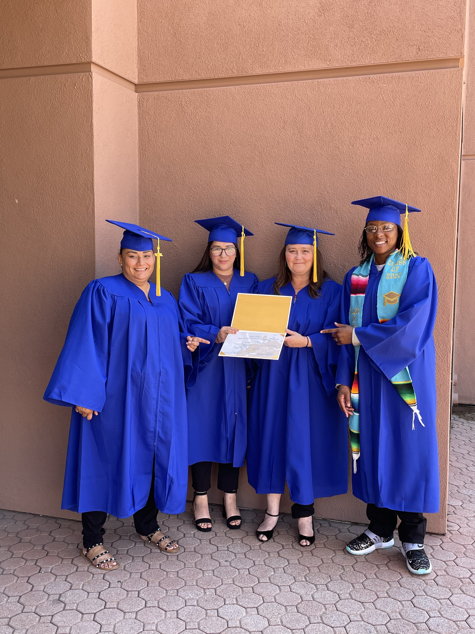
Acesso à Educação ou Empoderamento Econômico
Notes:
Em seguida, vamos falar sobre o requisito de elegibilidade de que o projeto deve ampliar o acesso à educação formal ou ao empoderamento econômico.
O poder da educação está em possibilitar que as mulheres obtenham uma renda que lhes proporciona independência financeira, transformando suas vidas, as de suas famílias e de suas comunidades. Essa é a parte fundamental do Grande Objetivo e o motivo pelo qual os projetos devem estar diretamente ligados à educação ou ao empoderamento econômico.

Slide 8


Acesso à Educação
ou Empoderamento Econômico
Educação formal = programa estruturado (certificado, diploma, grau)
Educação ou Educacional
EducacionAL = conscientização,
mas não aumenta a probabilidade de obter
um certificado de conclusão
Notes:
Vamos analisar a diferença entre educação formal e atividades educacionais.
Quando falamos de educação, nosso conselho de administração a define como um programa formal que confere um certificado de conclusão. Trata-se de um programa estruturado que ajuda mulheres ou meninas a obterem um certificado, diploma ou grau acadêmico.
Veja alguns exemplos abaixo:
Capacitação técnica/profissionalizante
Conclusão do ensino médio ou programa equivalente
Diplomas universitários ou de faculdade
Treinamentos no local de trabalho que proporcionam melhores oportunidades de emprego
Esse tipo de educação aumenta diretamente a capacidade de uma mulher ou menina de conseguir emprego, aumentar sua renda e alcançar estabilidade a longo prazo.
Atividades educacionais visam compartilhar informações ou conscientizar, mas não são considerados educação formal. Elas podem ser úteis e informativas, mas geralmente não conferem um certificado, diploma ou qualificação profissional.
Essas atividades podem inspirar as pessoas, mas não aumentam diretamente as chances de alguém concluir os estudos, ingressar na faculdade ou se qualificar para um emprego.

Slide 9


Liderado por Soroptimistas
Impulsionado por associadas
Não se trata de uma doação para outra organização
Participação prática das associadas do clube
Notes:
Em seguida, vamos falar sobre o requisito de elegibilidade de que o projeto precisa ser liderado por Soroptimistas.
Os projetos devem ser liderados pelo seu clube e não apenas consistir em doações para outra organização. Em casos de parcerias, os projetos devem ser liderados por Soroptimistas, com a participação ativa das associadas do clube.
Os clubes podem apadrinhar uma criança em outro país? Normalmente, isso não é elegível, porque os recursos costumam ser enviados para outra organização que assume a responsabilidade pelo projeto, seja distribuindo os recursos ou prestando os serviços.
No entanto, se o seu clube oferece uma bolsa de estudos para uma escola em outro país, isso pode ser considerado elegível se o clube for responsável por analisar as candidaturas, selecionar a jovem/mulher que está enfrentando obstáculos e se os recursos da bolsa forem aplicados diretamente em suas mensalidades. As iniciativas de bolsas de estudo devem ser lideradas pelo seu clube, com a consciência de que isso aumentará a capacidade dela de continuar seus estudos.

Slide 10


Relatórios apresentados à SIA
ATÉ 30 DE JUNHO
Dúvidas? Envie um e-mail para program@soroptimist.org
Notes:
O último requisito de elegibilidade é simples: apresentar o relatório do seu projeto à SIA!
Os relatórios devem ser enviados através do formulário online até 30 de junho de cada ano do clube. Se precisar de ajuda com o formulário ou souber que seu clube perdeu o prazo, envie um e-mail para program@soroptimist.org para obter assistência.

Slide 11





Projetos não elegíveis
Projetos de conscientização
Empoderamento social geral
Programas de Sonhos - trabalho relacionado
Projetos de embelezamento
Apoiar outras organizações
Notes:
Agora que você já conhece os requisitos de elegibilidade, vamos falar sobre o que NÃO é elegível.
Alguns exemplos:
Projetos de conscientização
Projetos de embelezamento
Empoderamento social geral
Apoiar projetos de outras organizações, seja por meio de doações financeiras ou subsídios
Trabalho relacionado a Programas de Sonhos
Plantar árvores com escoteiros para aumentar a conscientização sobre questões ambientais? É uma excelente ação! Mas, infelizmente, não é um Projeto Acelerador para o Grande Objetivo.

Slide 12
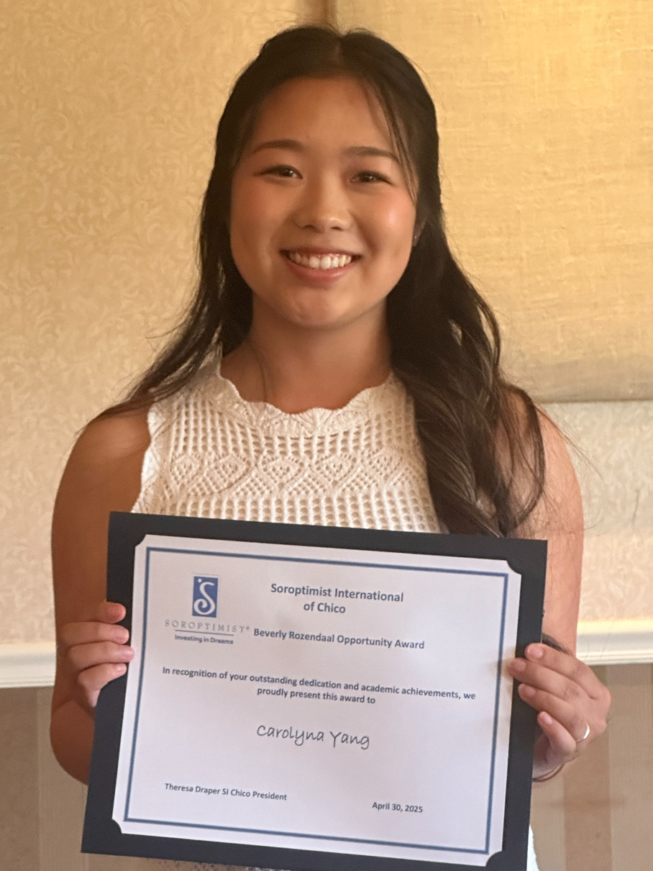
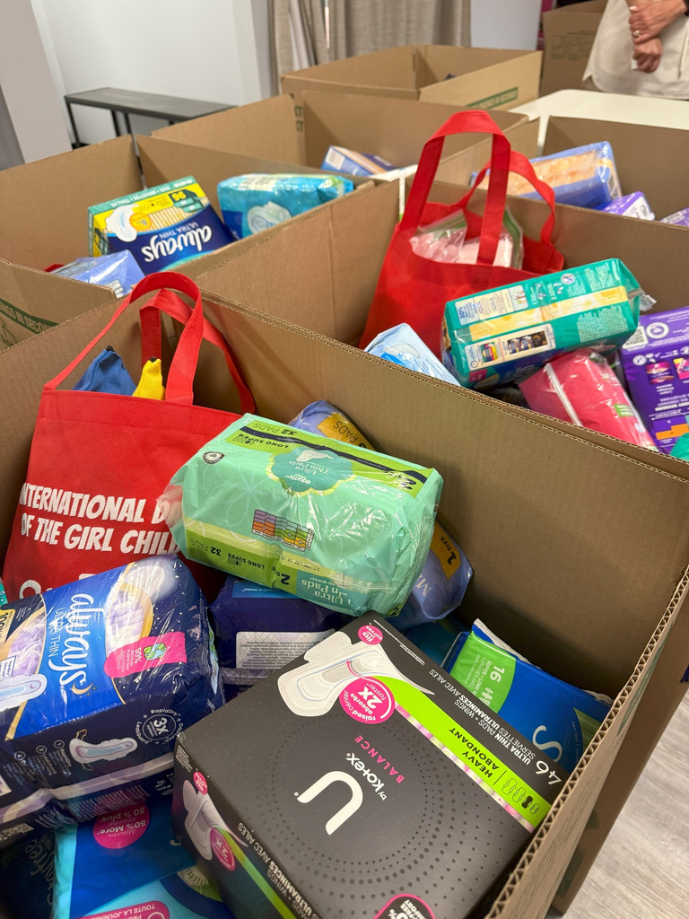

Novo projeto?
Comece com um destes projetos!
Conceder uma bolsa
de estudos ou prêmio
Eliminar obstáculos
Oferecer uma aula
Notes:
Seu clube tem interesse em iniciar um Projeto Acelerador para o Grande Objetivo e você quer ajudar? Não sabe bem por onde começar? Tenho algumas dicas para você!
Existem três categorias gerais de Projetos Aceleradores para o Grande Objetivo que são elegíveis:
Conceder bolsas de estudo ou prêmios para financiar estudos universitários, escolas técnicas/profissionalizantes e formações de nível avançado.
Eliminar obstáculos fornecendo itens necessários para a educação, como computadores, internet e transporte; pagar taxas para exames preparatórios para a faculdade, inscrições em faculdades, exames de admissão ou licenciamento profissional.
Oferecer educação ou aulas focadas em capacitação profissional, desenvolvimento de habilidades, solicitação de auxílio financeiro/faculdade, capacitação em informática e mentoria de carreira.
Os projetos mais fáceis de iniciar são os de bolsas de estudo ou de fornecimento de itens necessários.

Slide 13

Conceder uma BOLSA DE ESTUDOS ou PRÊMIO
Não elegível -
Candidata ao Prêmio Viva
o Seu Sonho?
Ofereça uma bolsa de estudos diferente!
Notes:
Se o seu clube receber candidaturas fortes para o Prêmio Viva o Seu Sonho, mas que não sejam elegíveis (por exemplo, por não serem os principais provedores da família ou não terem dependentes), você pode apoiá-las por meio de outra bolsa de estudos. Escolha um nome diferente e identifique-a no seu relatório como um Projeto Acelerador para o Grande Objetivo!
As novas bolsas de estudo ainda devem considerar obstáculos, como necessidade financeira ou histórico de acolhimento familiar.
Um lembrete: se uma mulher já recebeu o Prêmio Viva o Seu Sonho e não é mais elegível para se candidatar, ela já foi contabilizada. Portanto, oferecer a ela outra bolsa/prêmio não seria considerado elegível, visto que ela já foi contabilizada para atingir o nosso Grande Objetivo.

Slide 14


Eliminar obstáculos
Bônus: Participe da ação temática de maio de UpliftHER: Pobreza Menstrual!
Fornecer
os itens necessários para
educação
ou
trabalho
  Itens de higiene menstrual
  Pagamento de taxas de licenciamento ou de exames
  Livros didáticos
  Cartões de combustível
  Peças de vestuário profissional ou uniforme
Consultar as agências locais para identificar
o que mulheres e meninas precisam
Notes:
Outra maneira fácil de iniciar um novo projeto é fornecer os itens necessários para educação ou trabalho.
Você poderia fornecer:
Pagamento de taxas de licenciamento ou de exames
Livros didáticos
Cartões de combustível ou passes de ônibus
Peças de vestuário profissional ou uniforme
Itens de higiene menstrual
Você poderia acompanhar uma mulher durante as compras quando ela concluir um programa de treinamento e ajudá-la a começar a montar seu guarda-roupa profissional — uma ação divertida e impactante!
Consulte as agências locais para identificar o que mulheres e meninas precisam para ter acesso a educação ou trabalho.

Slide 15





Considerar o alcance
do projeto
Laptops para
2 meninas
Oficina de capacitação para 50 meninas
Notes:
Ao planejar novos Projetos Aceleradores para o Grande Objetivo, pense no alcance. Se você puder ajudar duas meninas de baixa renda com laptops ou organizar uma oficina de capacitação para 50 meninas de baixa renda, a oficina terá um alcance maior. Mas não abandone os projetos que você ama. Apenas pense de forma criativa em como alcançar mais mulheres e meninas por meio de projetos elegíveis para o Grande Objetivo.

Slide 16
Projetos legados
Considere adaptar os projetos para que
se tornem elegíveis para o nosso Grande Objetivo
O que está faltando?
Grupo-alvo
Foco
Liderados por Soroptimistas
A quem estamos atendendo?
Essas pessoas
enfrentam obstáculos?
Este projeto
foca em aumentar o acesso
à educação ou ao trabalho?
As Soroptimistas
estão liderando este projeto?
Notes:
Pense em um projeto legado do seu clube que possa ser adaptado aos novos parâmetros.
Reflita sobre estas questões:
(Grupo-alvo) A quem estamos atendendo? Essas pessoas enfrentam obstáculos?
Mude o público-alvo do seu projeto para que ele se concentre em mulheres e/ou meninas que enfrentam obstáculos ao sucesso.
Por exemplo, se o seu clube oferece uma bolsa de estudos para meninas do ensino médio com foco em projetos de serviço comunitário, adicione um requisito de necessidade financeira ou consideração de outro obstáculo que impeça a continuidade dos estudos.
(Foco) Este projeto tem como foco aumentar o acesso à educação ou ao trabalho?
Mude o foco para uma das áreas de projeto elegíveis: aulas, bolsas de estudo ou fornecimento de itens necessários para a educação.
Por exemplo, se o seu clube reforma quartos em um abrigo para vítimas de violência doméstica, pergunte à equipe do abrigo como vocês poderiam ajudar com as necessidades educacionais das mulheres que vivem lá. Será que elas precisam de laptops? Livros didáticos? Passes de ônibus? Peças de vestuário profissional? Se o abrigo estiver aberto a isso, talvez algumas associadas poderiam oferecer oficinas com foco em preparação para entrevistas ou sessões de mentoria de carreira.
(Liderados por Soroptimistas) Soroptimistas têm a liderança?
O projeto deve ser liderado por nossas associadas e não pode arrecadar recursos para a missão de outra organização.
Se o seu projeto envolve doar recursos a outra organização que oferece educação para meninas em situação de pobreza, considere redirecionar esses recursos para uma bolsa de estudos, envolvendo as associadas do clube no processo de seleção.

Slide 17

Aulas de autodefesa e conscientização sobre o tráfico de pessoas para meninas de baixa renda
O QUE
MUDAR?
Notes:
Vamos analisar mais alguns exemplos:
O SI/Anytown está atualmente oferecendo aulas para meninas em uma escola de ensino médio local de baixa renda, com foco em autodefesa e conscientização sobre o tráfico de pessoas.
Como tornar este projeto elegível?
(ouça as sugestões da plateia)
As aulas poderiam incluir componentes mais focados em educação e empoderamento econômico, como desenvolvimento de habilidades profissionais, preparação para entrevistas ou apoio na solicitação de auxílio financeiro.

Slide 18

Doação para a agência local que oferece aulas preparatórias para o Exame de Equivalência ao Ensino Médio (GED)
O QUE MUDAR?
DOAÇÃO
Notes:
O SI/Anytown envia uma doação generosa para a agência local que oferece aulas preparatórias para o Exame de Equivalência ao Ensino Médio (GED).
Como tornar este projeto elegível?
(ouça as sugestões da plateia)
Talvez podem pagar as taxas do Exame de Equivalência ao Ensino Médio ou as taxas de inscrição para a faculdade. Ou oferecer outros tipos de apoio financeiro por meio de bolsas de estudo.

Slide 19

Laptops para meninos e meninas como prêmio por serviços comunitários
O QUE MUDAR?
Notes:
O SI/Anytown tem fornecido laptops para meninos e meninas como prêmio por projetos excepcionais de serviço comunitário.
Como tornar este projeto elegível?
(ouça as sugestões da plateia)
Basta direcionar o foco para mulheres ou meninas que enfrentam obstáculos e, possivelmente, incluir critérios de necessidade financeira ou outras barreiras no processo de seleção.

Slide 20


Muito obrigada!
Notes:
Antes de encerrarmos, convido todas as pessoas presentes a refletirem sobre as seguintes duas questões:
Há algum projeto atual do seu clube que possa ser adaptado para atender aos critérios de elegibilidade do Grande Objetivo?
Que novo projeto seu clube poderia lançar este ano que se qualificasse como um Projeto Acelerador para o Grande Objetivo?
(Se houver tempo, peça que algumas pessoas da plateia compartilhem suas ideias.)
Agradecemos seu compromisso com as mulheres e meninas e com o nosso Grande Objetivo compartilhado. Espero que vocês saiam daqui com ideias que possam aplicar em seus clubes, seja iniciando um projeto novo ou adaptando um que vocês já amam para que possa contribuir para o nosso Grande Objetivo.

